Slide 1
第七章 国际经济关系统计
《国民经济统计学（第三版）》 主编：邱东

Slide 2
学习目的
《国民经济统计学（第三版）》 主编：邱东
了解国际经济关系统计在中国的发展概况
1
理解国际贸易统计、增加值贸易统计、国际收支统计、国际经济比较统计和国际竞争力统计的基本内容
2
掌握国际贸易统计的范围、国际收支统计和国际经济比较统计的基本方法、国际竞争力统计基本概念与评价方法
3

Slide 3
《国民经济统计学（第三版）》 主编：邱东
第一节 国际贸易统计
第二节 增加值贸易统计
目录
第三节 国际收支统计
CONTENTS
第四节 国际经济比较统计
第五节 国际竞争力统计

Slide 4
《国民经济统计学（第三版）》 主编：邱东
第一节 国际贸易统计
一
国际商品贸易统计
二
国际服务贸易统计

Slide 5

一、国际商品贸易统计
国际商品贸易统计
是对国家间以及国家与地区间货物（goods）流动信息的详细记录。
含义
国际商品贸易统计记录所有进入（进口）或离开（出口）一国经济领土而引起该国物质资源存量增加或减少的货物。
CH1-1 为什么要学习国民经济统计学

Slide 6

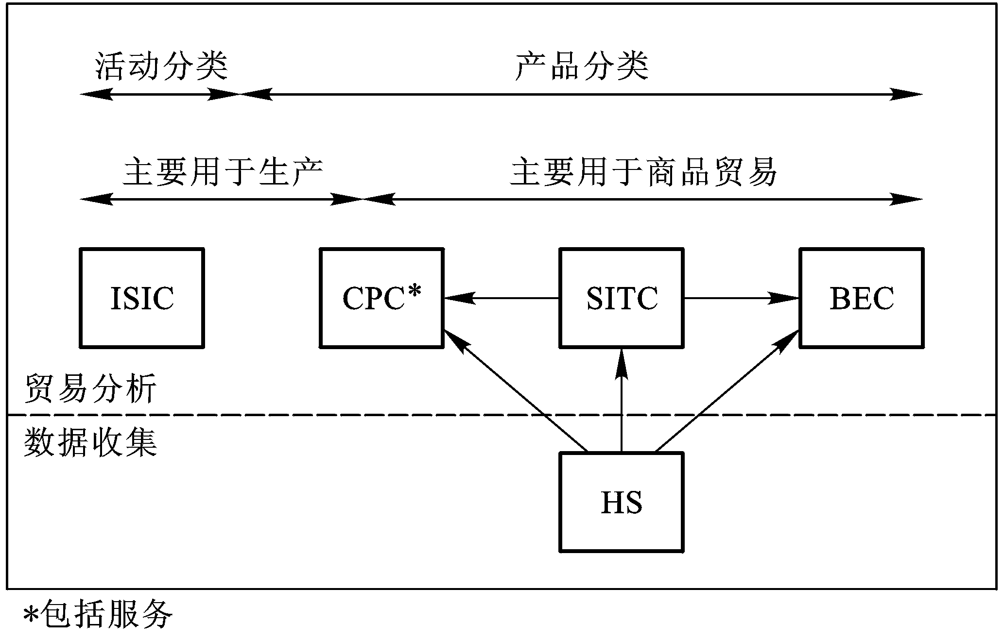
一、国际商品贸易统计
国际商品贸易统计中有关分类之间的关系

Slide 7

一、国际商品贸易统计
估价问题
问题一：进出口商品的统计价值
问题二：进出口商品的货币折算
拓展阅读：
专栏7-1 中国的海关统计与对外贸易业务统计
CH1-2 国民经济统计学的研究内容

Slide 8
一、国际商品贸易统计
进出口总额
实际进出中国国境的货物总金额
主要统计指标
商品贸易条件指数
贸易条件指数
要素贸易条件指数
收入贸易条件指数
CH1-4 国民经济的基本分类

Slide 9

二、国际服务贸易统计
国际服务贸易统计
是对国家间以及国家与地区间所有可进行贸易的服务流动信息的详细记录。
统计范围
BOP（Balance of Payment）服务贸易统计
国外分支机构服务贸易（Foreign Affiliates Trade in Services, FATS）统计
自然人流动服务贸易统计
WTO《服务贸易总协定》
CH1-1 为什么要学习国民经济统计学

Slide 10
二、国际服务贸易统计
BOP对服务的统计
BOP服务贸易统计方法
BOP与模式4有关的资金流量
BOP对外国直接投资的统计
CH1-1 为什么要学习国民经济统计学

Slide 11

二、国际服务贸易统计
国外分支机构服务贸易统计方法
国外分支机构服务贸易统计测算服务供应商通过设在国外市场的分支机构而实现的境外商业存在，因此该统计与外国直接投资统计紧密相关。
如何合理确定国外分支机构服务贸易统计变量是测算商业存在模式首要解决的问题。
CH1-2 国民经济统计学的研究内容

Slide 12
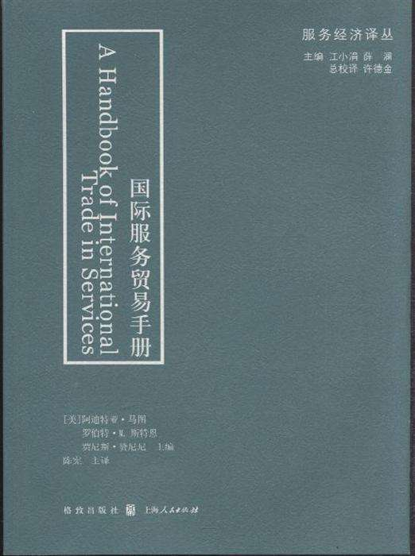
二、国际服务贸易统计
供应模式统计处理的方法与自然人流动服务贸易统计的引入
《国际服务贸易统计手册》（MSITS）第一次在统计背景下介绍了供应模式，提出了一种统计上可操作的、与国际统计标准相一致的、针对服务贸易供应模式的统计分配简化方法拓展阅读
专栏7-2 服务贸易的供应模式与统计方法的对应
CH1-4 国民经济的基本分类

Slide 13
《国民经济统计学（第三版）》 主编：邱东
第二节 增加值贸易统计
一
国际贸易总值统计与增加值贸易统计
二
增加值贸易统计的基本概念
三
增加值贸易估计

Slide 14
一、国际贸易总值统计与增加值贸易统计
国际贸易总值统计：适用于一国的产品出口完全由本国生产
增加值贸易统计：用来测度复杂的产品全球生产链系统中每一经济体的实际增加值贡献
出口总值
B国
出口总值
出口总值
B国
增加值
A国
A国
C国
C国
出口总值
增加值
CH1-3 国民经济统计学的基本方法

Slide 15
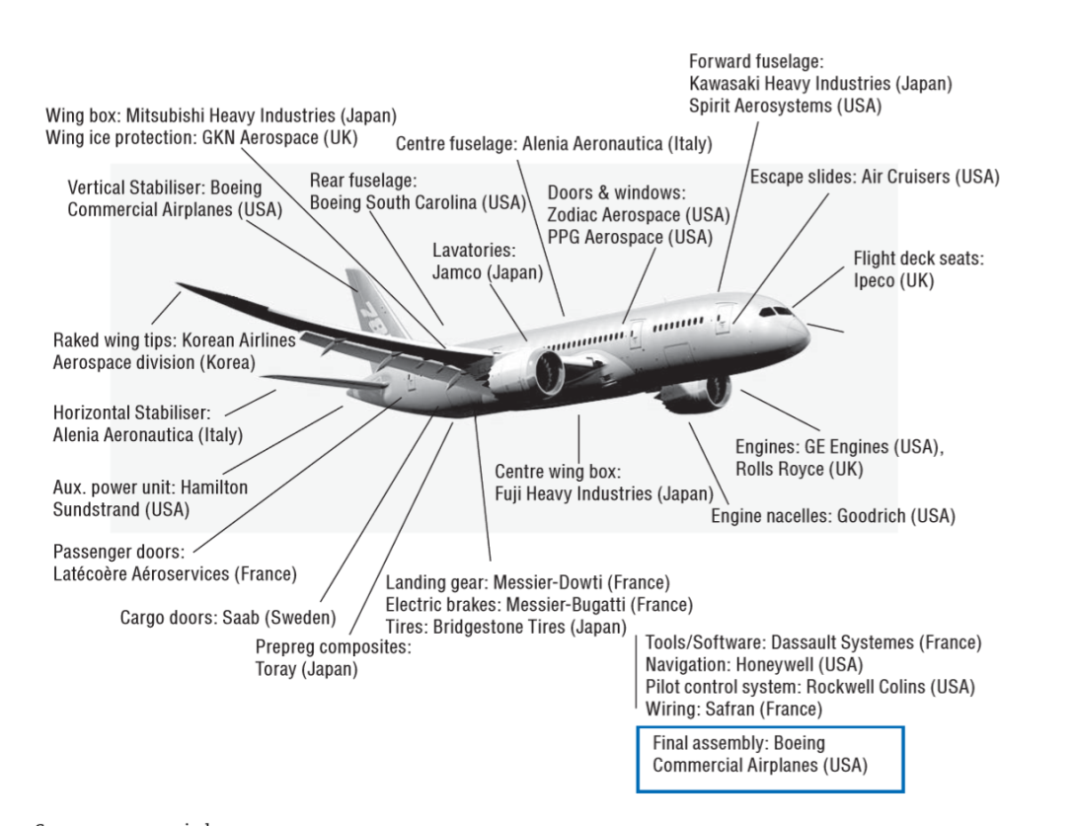
二、增加值贸易统计的基本概念
（一）全球价值链
含义理解
为了寻求生产链中每个生产位置和生产阶段（包括组装阶段）的成本优势， GVCs作为一种全球化现象，是指产品生产遍布于成本具有全球竞争力的多个国家和地区。
《国民经济核算体系2008》（SNA2008）和2009年第六版《国际收支统计》（BPM6）对贸易流量的记录根据“经济所有权变更”原则，而非货物服务跨越国界作为标准进行记录。
CH1-5 国民经济平衡关系

Slide 16
二、增加值贸易统计的基本概念
（二）增加值贸易
增加值
总值统计与增加值统计
总值缺点：在全球层面，总出口被高估；在国家层面，以出口占GDP比重作为经常账户余额的测度方法也不可靠。
增加值优点：TiVA是基于每一生产阶段的增加值来测算贸易流量，避免重复计算。
。
CH1-5 国民经济平衡关系

Slide 17

二、增加值贸易统计的基本概念
（三）总出口分解
TiVA统计框架下按照增加值对出口总额进行分解
CH1-5 国民经济平衡关系

Slide 18
二、增加值贸易统计的基本概念
（四）GVC参与度
GVC的参与程度可以准确定位各国和行业在全球价值链中的作用与地位；一国经济发展需要国家开发强国内后向关联和强国际前向关联。
前向关联
后向关联
也称为下游参与度，在国际贸易中，指下游进口经济体购买上游出口经济体提供的出口产品作为中间投入来生产本国出口产品的过程，即出口国行业为进口国行业提供生产其出口产品所需的中间投入品。
也称为上游参与度，在国际贸易中，指上游出口国根据下游进口国生产出口产品的中间投入需求来提供出口产品的过程，即进口国行业进口中间产品用于其出口产品的生产。
CH1-5 国民经济平衡关系

Slide 19
三、增加值贸易估计
（一）测算工具
投入产出表
EXIOBASE全球数据库
GTAP-MRIO全球数据库
欧盟的世界投入产出数据库WIOD
亚洲国际投入产出表AIIOT
MRIO
全球投入产出数据库Eora
OECD的ICIO表
全球多区域投入产出表
CH1-4 国民经济的基本分类

Slide 20

三、增加值贸易估计
（二）估计方法
投入产出模型
单区域投入产出模型
总出口等于出口中隐含的国内增加值与国外增加值之和（GE=DVA+FVA）
CH1-4 国民经济的基本分类

Slide 21
三、增加值贸易估计
（二）估计方法
投入产出模型
多区域投入产出模型
简化的多区域投入产出表
增加值贸易：
=
总出口分解方程：
总进口分解方程：
CH1-4 国民经济的基本分类

Slide 22

三、增加值贸易估计
（三）GVC参与度的测算
定义GVC参与度指数为：前向关联（下游参与度，DVX）与后项关联（上游参与度，FVA）之和占总出口的比例
前向参与度
后向参与度
CH1-4 国民经济的基本分类

Slide 23
《国民经济统计学（第三版）》 主编：邱东
第三节 国际收支统计
一
国际收支统计的基本问题
二
国际收支平衡表
三
国际投资头寸表

Slide 24
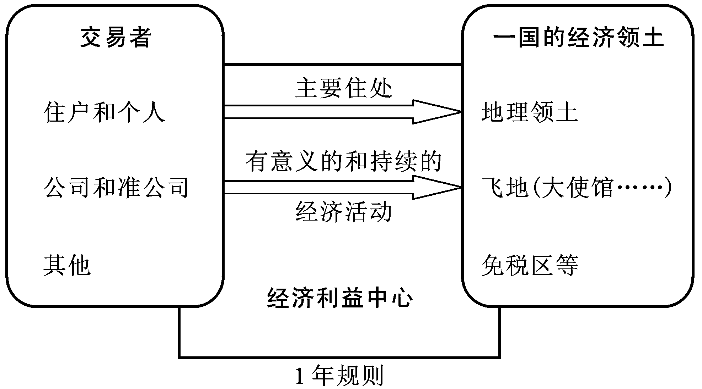
一、国际收支统计的基本问题
是对一个国家与其他国家在经济交流过程中实际发生的商品、劳务、利 息、股息、援助、直接投资和证券投资以及储备资产的交易结果所做的系统记录和分析。
国际收支统计
常住性
基本原则与方法
1．交易与资产负债存量的计价：“市场价格”是经济统计中交易和存量估价的基础。
2．交易的记录时间：按照“权责发生制”而非“现金收付制”记录，即在经济价值产生、转换、交换、转移或消失时进行记录。
3.记账单位和折算方法：标准或通用的记账单位，以便将全球或地区的统计数据进行汇总，进行国际比较；进行货币单位转换离不开汇率。
CH1-2 国民经济统计学的研究内容

Slide 25
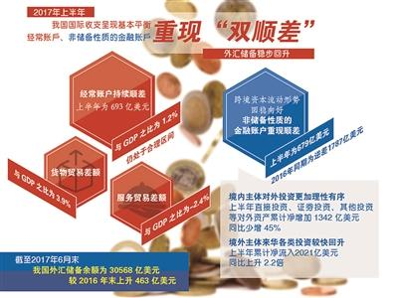
二、国际收支平衡表
(一)国际收支平衡表
记录了一定时期内常住单位与非常住单位之间的交易，包括经常账户、资本账户和金融账户。

Slide 26


二、国际收支平衡表
（二）中国国际收支平衡表
2015年
根据《国际收支和国际投资头寸手册》（第六版）编制和发布
2010年
国家外汇管理局按季度编制和公布 1-3 月、4-6 月、7-9 月和10-12 月 的单季度国际收支平衡表，引入国际收支数据修正制度。
1996
参照《国际收支手册》（第五版）的口径和表式进行编织和发布
中国国际收支统计工作创建，
参照《国际收支手册》（第四版）的口径和表式进行编织和发布
1981年
CH1-5 国民经济平衡关系

Slide 27

三、国际投资头寸表
(一)国际投资头寸表
国际投资头寸表（International Investment Position，IIP）是反映特定时点上（如年末）一个国家或地区对世界其他国家或地区的金融资产和负债存量（余额）的统计报表。表中对外金融资产和负债的差额就是净头寸，表明此国家或地区是对外净债权国还是净债务国。
资料来源：IMF. Balance of Payments and International Position Manual. Sixth Edition (BPM6), 2008： table 2.1.

Slide 28
二、国际投资头寸表
（二）中国国际投资头寸表
根据《国际收支和国际投资头寸手册》（第六版）概念框架、分类等进行发布，可从国家外汇管理局获取
目前
2011年
国家按季度对外公布中国投资头寸表，并公布上年各季度末国际投资头寸表的修订数
2006.6.25
国家外汇管理局发布2004-2005年末中国国际投资头寸表（首次公布数据）
2000年
2000年国家外汇管理局内部已经开始编制中国国际投资头寸表
CH1-5 国民经济平衡关系

Slide 29
《国民经济统计学（第三版）》 主编：邱东
第四节 国际经济比较统计
一
汇率法
二
国际比较项目

Slide 30

一、汇率法
（一）含义
在国际比较中，汇率法是采用外汇汇率来调整不同国家以不同货币单位计算的经济指标，以解决各国指标的可比性问题，进行物量水平和价格水平的空间对比的一种方法。
例如，2016年中国的GDP为74.4万亿元人民币，同年人民币对美元的汇率为6.6423∶1，采用汇率法调整中国的GDP，是多少美元？
CH1-5 国民经济平衡关系

Slide 31


一、汇率法
（二）计算方法
图表集法
20世纪70年代以前，美元作为国际上使用最为广泛的硬通货，在国际经济比较中通常把美元作为统一货币，用汇率法把各参比国的经济指标换算成为美元表示。
美元
1966年，世界银行将各国用本国货币计算的国内生产总值GDP（即最好以可比价格计算，可以消除价格变动影响），以一定汇率换算为共同货币单位（一般为美元），进行各国GDP或人均GDP的比较。
所用的换算汇率可以直接采用官方汇率，也可以按进口和出口汇率的平均数，或三年汇率的平均数，其用意在于尽量消除汇率波动的影响。
美元金本位制
CH1-5 国民经济平衡关系

Slide 32
一、汇率法
（二）计算方法
图表集法计算步骤
1.换算因子
式中， 为第t年的换算因子，是计算年GDP缩减指数； 为t年的年平均汇率（本币/美元）； 为t年的美元GDP缩减指数。
2.计算第t年以美元表示的人均GDP
其中， 为第t年现价GDP（本币表示）； 为第t年的年平均人口。
CH1-5 国民经济平衡关系

Slide 33
一、汇率法
（二）计算方法
举例说明
CH1-5 国民经济平衡关系

Slide 34


二、国际比较项目
拓展阅读
专栏7-5 全球国际比较项目的发展
国际比较项目(International Comparison Programme, ICP)：由联合国从1968年开始发起，其核心是考察各国货币的实际购买能力，以购买力平价（Purchasing Power Parity, PPP）作为转换因子，将各国以本币表示的GDP指标转换为以PPP表示的可比性指标，实现国际经济比较。
历轮ICP基准年和参与国数量
CH1-6 国民经济统计学的学科地位

Slide 35
二、国际比较项目
（一）ＩＣＰ的核算框架
1.比较总量的确定
支出法GDP
VS
生产法GDP
2.ＧＤＰ支出分类
分层法
3.价值总量的分解
价格水平
+
物量（或数量）
4.价格和支出数据来源
价格调查
+
支出法GDP
CH1-3 国民经济统计学的基本方法

Slide 36
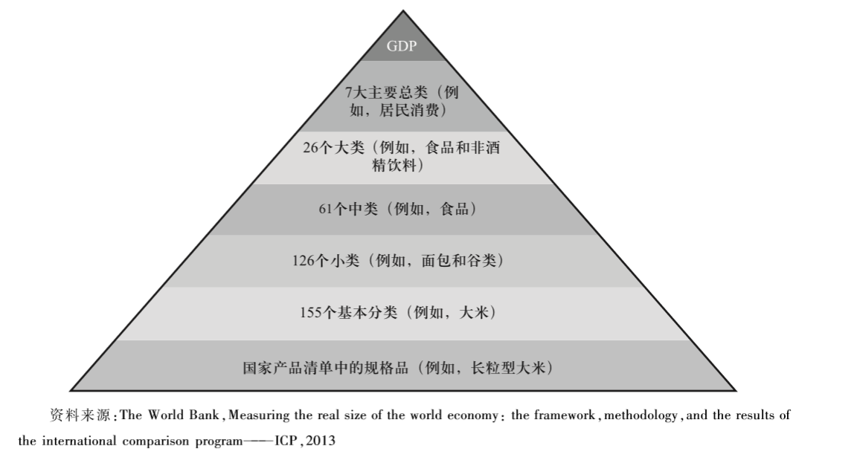
二、国际比较项目
ＧＤＰ支出分类
GDP分为7个主要项目，细分为26个大类、61中类、126个小类、155个基本类。
基本分类（Basic Heading, BH）是ICP项目中使用的一个关键概念。它是国民经济核算汇总过程中的最低层级。在基本分类上，支出和支出权重数据均是可得的。

Slide 37
二、国际比较项目
价值总量的分解
j国的食品消费支出总量Ej可表示为j国i产品的价格和数量乘积汇总值：
价值总量
支出总量分解为价格水平Pj和数量或物量Qj：
分解
价格水平Pj可以解释为以基准国货币表示的j国货币的PPP；
Qj可以看做国家j的实际食品支出或食品消费量。
比较
方法一：Qj/Qk的比率比较国家j和国家k的食品实际支出水平。
方法二：通过国家支出份额来计算：
CH1-3 国民经济统计学的基本方法

Slide 38
二、国际比较项目
（二）购买力平价的概念
01
02
03
PPP的定义
价格水平指数
名义支出和实际支出
PPP本质上是一种价格比率。其工作定义是：一国购买等量的与基准国一个单位货币单位购买货物和服务所需的本国货币数量。
同等的购买力
PPP按基准国货币来计算
PPP采用空间价格指数进行计算
定义一篮子货物服务的一国价格水平等于其PPP与市场汇率之比，用于判断国家价格水平的高低，公式表示为：
名义支出总量是按照汇率法进行转换：
实际支出，也称作支出物量水平，是用 PPP将以本币计量的相应支出换算成全球统一货币：
PLI小于1.0，表示规格品或大类相对便宜还是昂贵？
CH1-3 国民经济统计学的基本方法

Slide 39

二、国际比较项目
解读：
不同产品的相对价格（即规格品PPP）有差异，对大米基本类下的各种规格品PPP进行平均可以得到大米的基本类PPP。
简单几何平均值即可得到双边PPP。
多国比较时，通常计算多边PPP，需要将所有国家的相对价格作为一个整体来考虑。
PPP概念的实例
表7-11 部分国家大米基本类中规格品价格及其与英镑的价格比率
资料来源：The World Bank, Measuring the real size of the world economy: the framework, methodology, and the results of the international comparison program——ICP, 2013
CH1-6 国民经济统计学的学科地位

Slide 40
二、国际比较项目
价格数据的采集
PPP计算的一般特征
（三）价格比较的方法框架
PPP计算的两阶段方法
CH1-5 国民经济平衡关系

Slide 41

二、国际比较项目
ICP产品清单
结构化产品描述表（SPD）
代表性
问题：实际中的价格调查并未对具有代表性的产品进行采价。同时，相当比例的非代表性产品被纳入采价范围
可比性
CH1-2 国民经济统计学的研究内容

Slide 42
二、国际比较项目
PPP计算的一般特征
指数法
双边比较：Fishe指数和Tornqvist指数
多边比较矩阵
比较方法应具备的性质：
传递性
基国不变性或国家对称性
特征性
可加性
这两个指数满足公理化理论和经济理论性质，是精确指数和最佳指数；但仅采用这种方法还不够，因为多边比较矩阵中PPP元素需保持内部一致。
CH1-5 国民经济平衡关系

Slide 43
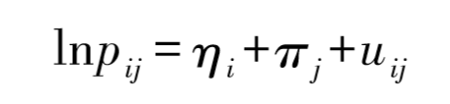
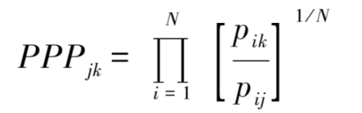
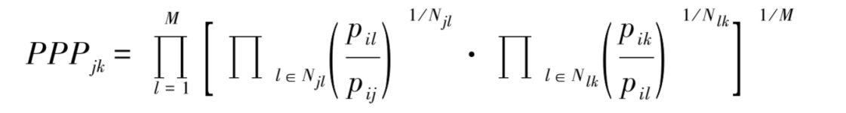
二、国际比较项目
PPP计算的两阶段方法
基本分类
（一）基本类PPP的汇总方法
第一阶段
CPD法
GEKS法
（二）基本类以上PPP的汇总方法
基本类支出份额作为向上汇总的权数
，
表示基本类i（包含一系列产品，可被视为复合产品）的隐含数量
第二阶段
（三）基本类以上PPP的汇总方法
由第一阶段计算的基本类PPP和支出份额数据作为权重信息，就可以向上汇总获得主要总量和GDP层面的PPP；
GEKS、Fisher指数、CPD方法
CH1-5 国民经济平衡关系

Slide 44
《国民经济统计学（第三版）》 主编：邱东
第五节 国际竞争力统计
一
国际竞争力的含义
二
国际竞争力评价

Slide 45
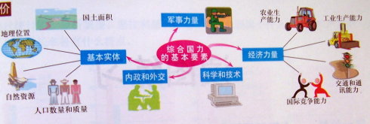
一、国际竞争力的含义
（一）基于综合国力的国际竞争力
综合国力的统计测度
综合国力是一个国家生存与发展的总体力量，是物质力量与精神力量的总和，它标志该国在国际社会中的综合影响能力以及该国将自己的意志强加给别国的强制能力。
根据其概念确定相应的构成要素，在此基础上才能进行具体指标的配置。
自然条件
人口
经济
科教文
军事
政治
政府
外交
国民精神
CH1-3 国民经济统计学的基本方法

Slide 46
一、国际竞争力的含义
（二）几种常见的国际竞争力概念
第一类，基于企业竞争力所做的定义。
站在国际市场的角度，把提供产品和服务的企业竞争力当作一国的国际竞争力。
如：20世纪80年代初，美国商务部的“竞争评估项目”；1985年世界经济论坛在其《关于竞争力的报告》
第三类，基于增加国民财富的能力与满足人民生活需要的能力所作的定义。
如：瑞士洛桑国际管理发展学院、经济合作与发展组织、美国国际竞争力委员会（1995）、哈佛商学院迈克尔•波特（Michael Porter）
第二类，基于经济增长能力所做的定义。
如Europaische Wirtschsft（1994）的定义；世界经济论坛（World Economic Forum，WEF）（1997）
第四类，基于政府经济政策的实现能力所作的定义，强调政府管理的作用。
CH1-5 国民经济平衡关系

Slide 47
一、国际竞争力的含义
从国家竞争力和企业竞争力两个层次把握国际竞争力的含义；
国际竞争力是生产能力、销售能力和服务能力的综合；
国际竞争力是一国经济的风险防御能力、安全保卫能力和市场能力的有机组合；
国际竞争力的构成要素是一个庞大的集合
国际竞争力不仅包含一国现实的竞争力，也包含其潜在的竞争力
国际竞争力可以进行精确化的度量
CH1-4 国民经济的基本分类

Slide 48

二、国际竞争力评价
（一）瑞士国际管理发展学院的评价方法
1. 指标体系及权重确定
表7.13 IMD国际竞争力评价指标体系构成
《世界竞争力年鉴》通过建立一个4层、329个指标的评价体系，来比较不同国家或地区在全球的竞争力。
瑞士国际管理发展学院对于前两级要素采用了等分权重的方法，即不管有多少子指标，每个子要素权重固定为5%（20×5%=100%）。

Slide 49
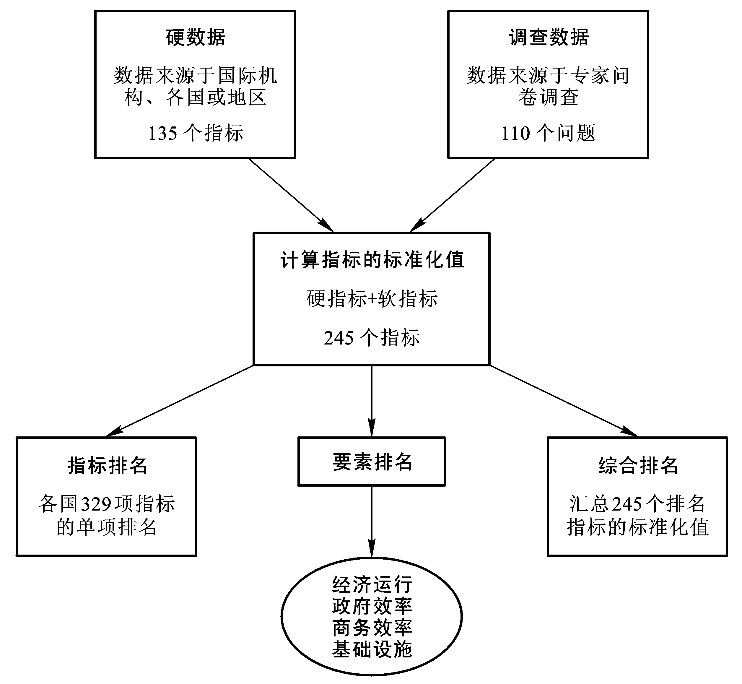
二、国际竞争力评价
（一）瑞士国际管理发展学院的评价方法
2. 竞争力排名的计算方法
首先，对每个指标，其标准差的计算公式为：
其次，对245个排名指标，计算每个国家的标准化值（standardized values, STD）：

Slide 50
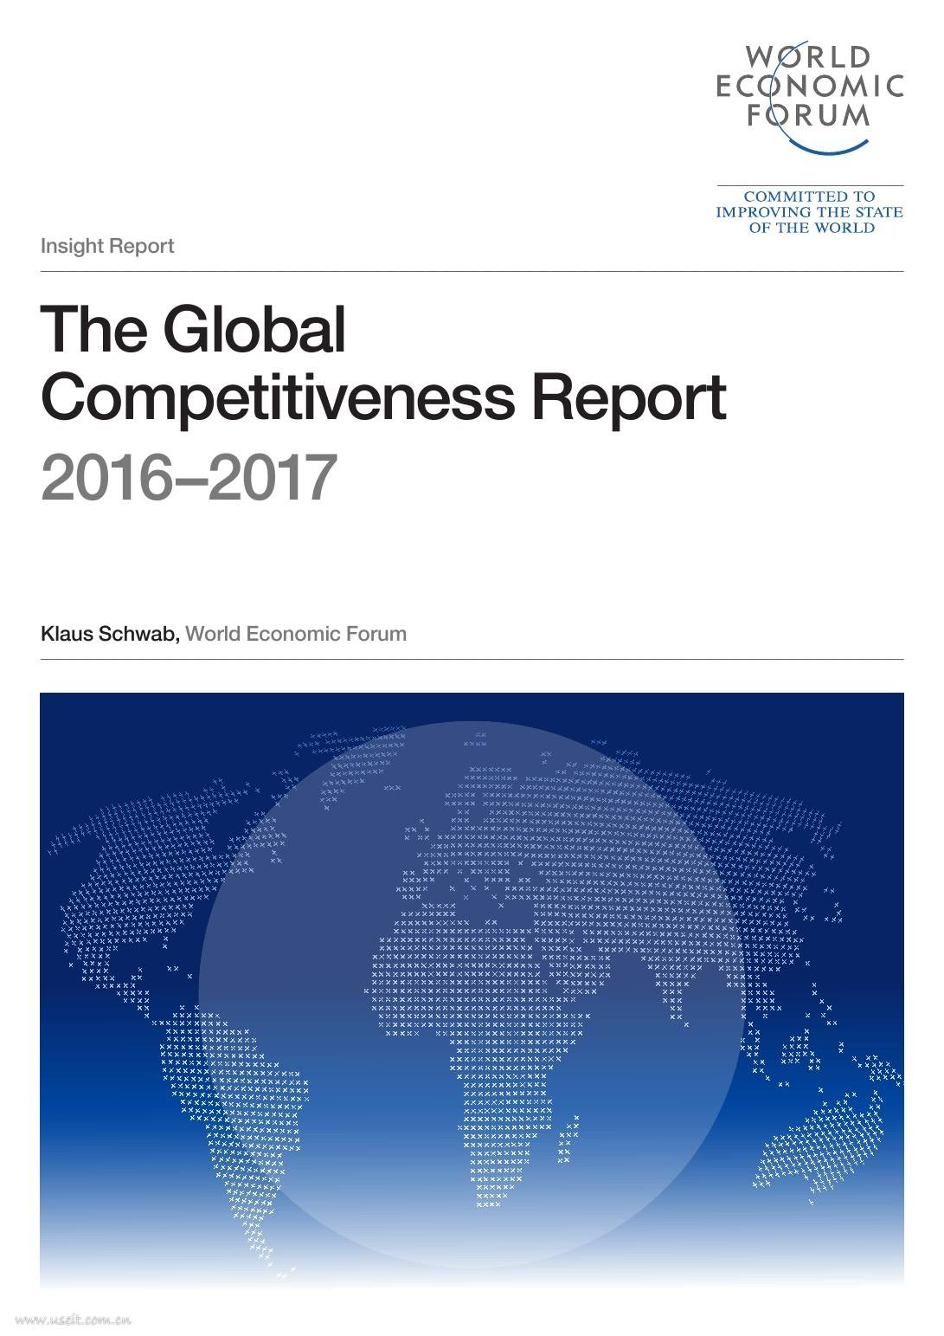
二、国际竞争力评价
（二）世界经济论坛的评价方法
GCR2017-2018覆盖了139个经济体
WEF竞争力指数体系包括三种基本指数：增长竞争力指数、商业竞争力指数和全球竞争力指数
在评价过程中，增长竞争力指数、商业竞争力指数和全球竞争力指数均先按照相应标准对基础指标评分，然后按照指标的权数逐层汇总并得到指数值。

Slide 51

二、国际竞争力评价
（三）其他研究机构的评价方法
1．荷兰经济部的评价方法
纵观各国或各有关机构所提出的国际竞争力的评价方法，无不是采用多指标综合评价的思路，只是在具体的指标选取与综合方式等方面存在着一些细微差别！
六要素国际竞争力评价方法：总体经济情况、财政机构、基础建设、技术及教育结构、劳动市场运作、产品和资源市场运作
2．韩国产业研究院的四因素法
四因素国际竞争力评估方法：竞争力的创新因素、出口结构竞争力、企业竞争力、政府竞争力
3．波特的创新指数法
波特教授认为影响一国创新水平的因素有三个：一是整个经济中“创新公共基础设施”；二是关联产业支持创新的“群体条件”；三是基础与群体间的联结力度。

Slide 52
《国民经济统计学（第三版）》 主编：邱东
谢谢

